Slide 1

달러 투자 정리
Notes:
안녕하세요,
지금부터 HRD 직무부트캠프를 시작하도록 하겠습니다!
이번 직무부트캠프의 HRD 실무 과제를 통해,
HRD 실무가 어떻게 이루어지는지, HRD 실무에서 요구하는 역량이 무엇인지를 경험하시고,
실제 구직 준비에도 많은 도움 받으실 수 있으면 좋겠습니다.

Slide 2
1
가격과 가치란
환율 투자
Contents
2
3
4
5
6

Slide 3
소비 vs 투자, 가격 vs 가치
[소비 vs 투자]
소비는 자본을 투입하는 즉시 가치 하락
투자는 자본을 투입하면 가치 상승 기대
[가격 vs 가치]
우리에게 원화 5만원의 가격은?, 100달러의 가격은?
그러나 미국인에게 똑같은 질문의 차이는?
다른 이유는 환율이 존재
환율이란, 각 돈을 교환하는 비율이며,
환전은 돈을 교환하는 행위

Slide 4
달러 투자 해야 하는 이유?
[가장 쉬운 투자이기 때문에]
1) 주식처럼 어떤 종목을 선택해야 하는지 고민할 필요 없음
- PER, PBR, ROE, 재무제표 등 다양한 지표 확인 후 주식 선정이 필요 함
2) 부동산처럼 어느 지역, 아파트 브랜명, 위치, 층 등 여러가지 상황을 고려해야 함
3) 가장 안전한 자산(기축통화, Key Currency)
- 모든 무역에서 달러로 계산 함
- 한국이 망할 가능성 보다 미국이 망할 가능성이 훨씬 희박 함
4) 주식처럼 변동성이 크지 않음
5) 부동산처럼 큰 돈이 없어서도 쉽게 시작 할 수 있음
6) 양도세가 없음(단 환전수수료 존재)

Slide 5
투자 원칙
[투자 원칙]
무엇이든 그것의 가치 보다 싸게 사면 돈을 잃지 않는다.
- 워렛 버핏 -
[달러 투자]
달러가 쌀 때 매수하고, 비쌀 때 매수하면 된다.

Slide 6
여행 환전 Tip
[질문 : 더 절약하는 방법은?]
1) 원화 -> 베트남 동 [ X ]
2) 원화 -> 달러 -> 베트남 동 [ O ]
[왜]
1) 환전 수수료(1.75%) 차이 발생
환전 수수료 우대율이 달러는 90%까지 우대 해줌.
(타 외화 일 경우는 보통 우대율이 50% 이하)
2) 달러를 수요가 많기 때문에 선호하여 더 가치가 높음

Slide 7
가격과 가치
적정한 가치 판단
1) 부동산 : 지역 위치, 브랜드, 층 등 고려
2) 주식 : PER, PBR, ROE 등 고려
가격 vs 가치
‘주가는 나무의 그림자’ 이다
아침에 길었으나, 정오에는 짧고, 다시 저녁에는 길어졌다가, 날씨가 좋지 않는 날에는 사라지며,
비가 올 때는 하루 종일 없을 때가 있다.
그러나, 실제 나무는 조금씩 성장하고 있다.
<나무 -> 가치> 이고, <그림자 -> 가격>
현명한 투자자는 그림자를 보지 않고 나무를 봐야 함

Slide 8
환전 수수료
달러를 살 때 / 팔 때 비용 발생
=> 보통 환전 수수료 1.75% 각각 발행
(예시)
기준환율 1,000원 (1.75% 적용할 경우)
살 때 : 1017.5원
팔 때 : 982.5원
우대율(90%) 경우 0.35% 발생
(주식거래 비용과 비슷함)
따라서, 거래비용을 낮추는 것이 달러 투자의 중요한 요소가 됨

Slide 9
기준 환율 조회
네이버 : 하나은행 / 신한은행 (2곳 선택 가능)
- 검색: 달러 환율
2) 인베스팅닷컴 : 차트 > Forex차트 > 환율
같이 확인해야 하는 이유
시차에 따라 환율 차이가 남
- 네이버(은행) : 고시 환율
- 인베스팅 닷컴 : 실시간 환율
실제 환전은 고시환율 기준으로 처리 됨

Slide 10
원 달러 환율 하락 이유
달러 가치의 하락
- 달러 지수 (달러의 절대가치)
1973년 3월 미국연방 준비위원회에서 최초 100를 기준으로 설정
6대국 통화 비율로 산정 함( 유럽이 50% 이상 차이함)
현재, 91.92 (2021년 3월 17일 기준)
2) 원화 가치의 상승
1번, 2번 각각 이유로 발생할 수도 있고,
1변, 2번 동시에 영향으로 원 달러 환율이 하락 할 수도 있음

Slide 11
달러 최적 매수 타이밍
원 달러 가격 하락 사유가
달러 가격 하락 인지,
아니면 달러 가치 하락 인지 파악해야 함
절대 기준인 “달러 지수”을 기준으로 비교하면 됨
“달러 지수”가 변하지 않았는데도 원 달러 가격이 하락 할 경우
원화 가치의 상승 추정
물건(달러)를 싸게 살 수 있음
원화는 반드시 달러의 절대적 가치로 수렴 됨
(결국 원화가치가 낮아지게 됨)
“달러 지수”가 비슷한 비율로 낮아지면
달러 가치가 하락 추정
물건(달러)이 싸진 것임
[최적 매수 타이밍]
원 달러 환율이 하락
달러 지수 상승(유지)

Slide 12
월 달러 환율과 달러 지수의 상관관계
원 달러 환율은 결국 달러 지수에 수렴
(예시)
달러지수 100, 원 달러 환율 1,000원 (달러 갭 비율 : 10)
달러지수 110, 원 달러 환율 1,000원 (달러 갭 비율 : 11)
(해석)
달러 가치가 10% 상승 했으나,
원화 가치 또한 10% 상승하여 환율은 동일 함
그러나, 원화는 원래 달러가치로 수렴하기 때문에
결국 1,100원으로 상승 예상 됨
[달러 갭 비율]
달러 지수 / 원 달러 환율 * 100
달러 갭 비율이 높으면 앞으로 환율이 오를 거라 예상 됨
(갭 차이가 크다는 것은 달러가치와 환율 차이가 크다는 것이며, 갭 비율 상승은 달러 가치 상승을 의미 한다.)

Slide 13
달러 갭 비율 비교
원 달러 환율은 결국 달러 지수에 수렴
(예시)
2016년 1월 (달러 갭 비율 : 8.24)
2016년 1월 (달러 갭 비율 : 8.34)
(해석)
달러 매수 타이밍 가능성이 높으나, 이것만으로 불완전함.
이유는 원래 달러가치와 원화가치 모두 비정상적으로 그 기간 동안만 높을 수 있음
따라서 다른 기준이 보완되어야 함
(보완책) “달러 투자 데이터”

Slide 14
달러 투자 데이터
[ 달러 분할 매수 시작 타이밍 잡기]
(조건1)
현재 원 달러 환율이 52주 평균 환율 보다 낮을 때
1,131(현재) < 1,164원(52주)
(조건2)
현재 달러 지수가 52주 평균 달러 지수 보다 낮을 때
91.9(현재) < 94.9(52주)
(조건3)
현재 달러 Gap비율이 52주 평균 달러 Gap비율 보다 높을 때
8.13(현재) < 8.11(52주)
(조건4)
현재 환율이 적정 환율 보다 낮을 때
1,131(현재) < 1,134(52주)
현재 원달러 환율 : 1,131원
52주 평균 원달러 환율 : 1,164원
현재 달러 지수 : 91.9
52주 평균 달러 지수 : 94.9
현재 달러 갭 비율 : 8.13
52주 평균 달러 갭 비율 : 8.11
적정환율 계산 =
현재 달러 지수/52주 평균 달러 지수 * 100
91.9 / 8.11 * 100 = 1,134

Slide 15
달러 종류
1) 현찰 달러 : 바로 인출하여 사용 가능
- 가장 유리한 은행: 국민은행 (현찰 수수료 X)
- 통장에 ‘CUR’ 표시 (Currency의 약자)
- 사용하는 이유
* 여행, 유학 등 현찰 필요(현금자산)
* 매도가 유리한 은행, 증권사에 입금하여 매도하기 위해 사용
2) 전신환 달러: 일종의 투자용 화폐
- 장점 : 환전 수수료가 비교적 은행 보다 저렴
- 단점 : 현찰 전환시 수수료가 발생
- 통장에 ‘POS’ 표시 (Position의 약자)
‘TRN’ 표시(Transfer의 약자, 현찰달러에서 이체하면 전신환으로 변경)
현찰 달러 -> 전신환 달러 (수수료 X)
현찰 달러 <- 전신환 달러 (수수료 발생)
(CUR) (TRN)

Slide 16
환율 스프레드
달러를 살 때 / 팔 때의 가격 차이
만약 환전수수료가 1.75%라면, 살 때 기준 환율 보다 1.75% 비싸게
사고, 팔 때는 기준 환율 보다 1.75% 더 싸게 팔아야 함
(예시)
원 달러 환율 : 1,000원
스프레드 1% : 10원
달러 매수 : 1,010원
달러 매도 : 990원
(금융기관에 따라 차이가 있음)
은행 : 현찰 달러(1.75%), 전산환(1%)
증권사 : 전산환(1%), 현찰 달러 취급 안함

Slide 17
환전 수수료 우대율
환전 수수료를 할인해 주는 비율
(예시)
환율 스프레드 : 2%
환전 수수료 우대율 : 90%
환전 수수료 : 2원 발생
환율 스프레드 : 1%
환전 수수료 우대율 : 80%
환전 수수료 : 2원 발생
(해석)
각 금융기관의 환전 스프레드와 환전 수수료 우대율 모두 파악하고 계산 한 후에
달러 환전을 해야 함

Slide 18
실제 환율 vs 고시 환율
실제 환율 : 아날로그 형태
- 인베스팅 닷컴, Yahoo finance 등 제공
- 환율의 변화가 연속적으로 보여짐
2) 고시 환율 : 디지털 형태
- 하나은행, 신한은행 등 은행에서 고시
- 디지털 형태로 정해진 시간에 따라 변경 됨
따라서, 하나은행과 신한은행이 다르고,
인베스팅닷컴과 은행사와 다르다.
다만, 실제 환전은 고시 환율로 환전이 이루어짐

Slide 19
시세 차익
원화를 달러로 환전의 의미는
달러 매수 = 원화 매도, 달러 매도 = 원화 매수
(방법)
1) 현찰 달러 환전
환전 모바일 앱 또는 인터넷 뱅킹 이용
달러 직접 수령 또는
환전 모바일 금고/지갑을 활용하여 직접 수령 안 할 수도 있음(신한 쏠, 국민은행 리브 등)
2) 전신환 달러 환전
인터넷 뱅킹 또는 증권계좌 이용
증권사 환전은 업무시간 이후 이용이 제한 됨

Slide 20
환전 방법
1) (현찰, 전신환) 은행 모바일 앱으로 매수 및 매도
* 국민은행 네트워크 환전 : 1만 달러 이상,
100만원 이하 90% 우대
* 하나1Q : 1만 달러 까지 90% 우대
2) (현찰) A은행 매수 -> B은행 매도
* 이체 비용 발생으로 현찰 환전 후 입금 후 매도
3) (전신환) 증권사에서 매수 및 매도
* 수수료가 저렴
* 해외주식 거래 가능
* 거래 시간 제한
* 현찰 달러 아님
4) (전신환) 증권사에서 매수 후 은행으로 이체 및 매도
* 증권사 거래시간 이후 활용

Slide 21
달러 투자 Tip 1
갑자기 원 달러 환율이 급락 할 경우
1) 미국 월 배당 ETF 투자 모색
매월 배당금 입금 (은행 이자보다 수익이 좋음)
분기 배당 보다 낮은 배당컷 위험 감소 (배당컷 : 배당이 나오지 않은 현상)
비교적 일반 주식 보다 안정적인 주가
2) 투자 원칙
시세차익 보다 배당수익 focus
복리 수익을 위한 재투자
채권 ETF 등 분산 투자

Slide 22
1) 환전 모바일 앱을 통한 달러 투자
환전수수료 우대율이 가장 좋은 금융사를 찾아내는 것이 중요
환전 모바일 앱 종류
- 신한 쏠, 국민은행 리브
장점
- 24시간 사용가능 (인터넷뱅킹 또는 증권사는 업무시간 내 추천)
단점
- 거래금액의 제한(보통 100만원 이내)으로 소량 거래만 가능
- 환전 수수료 우대율이 낮음
(신한 쏠)
장점
- 1인당 2,000달러 까지 가능
- 현금 수령 또는 원화 재환전(‘모바일 금고’) 모두 가능
단점: 매수와 매도를 같은 날에 할 수 없음
(여러 환전 모바일 앱 종류)
국민은행 리브, 우리은행 위브, 기업은행 아이원, NH농협 올원뱅크, 하나은행 하나원큐 등

Slide 23
2) 인터넷 뱅킹을 통한 달러 투자
큰 금액의 달러 환전을 할 경우 사용
은행 업무 시간 내라면 ‘환전 모바일 앱’이 아닌 인터넷뱅킹을 사용
각 개인별 환전 수수료 우대율이 상이함
- 단, 국민은행은 환전우대율이 우수함
(국민은행 네트워크 환전)
장점
- 1만 달러 거래시 누구나 90% 환전 우대율 적용
- 현찰 달러 입출금 용이 (증권사는 ‘전신환’만 취급)
24시간 매도 가능(단, 거래시간 이외는 우대율이 낮음)

Slide 24
3) 증권사MTS을 통한 달러 투자
24시간 거래 불가능
‘전신환’만 거래 가능
장점
- 거래 비용이 가장 낮음
- 해외 주식 거래로 헷지 가능
(키움 증권)
장점
- 국민은행 외화 계좌와 연동이 가능하여 이체가 가능
(증권사 MTS 종류)
키움증권, NH 나무, 신한금융 투자 등

Slide 25
4) 환전 플랫폼 조합하기
[ 거래시간 이외 매수 후 거래시간에서 매도 할 경우]
환전 모바일 앱 매수(2원 거래 비용발생) -> 은행에서 현찰 달러 수령 ->
외화 계좌 입급 -> 증권사에서 환전(매도, 0.5원 비용 발생)
[ 거래시간에서 매수 후 거래시간 이외에서 매도 할 경우]
증권사 앱에서 매수 -> 은행에서 이체 -> 외화 계좌에서 매도
단, 키움증권과 국민은행 조합에서 이체 비용 무료
단점: 전화만 가능하고, 저녁 10시까지 가능(텔러에게 ‘달러출금’를 요청하면 됨)

Slide 26
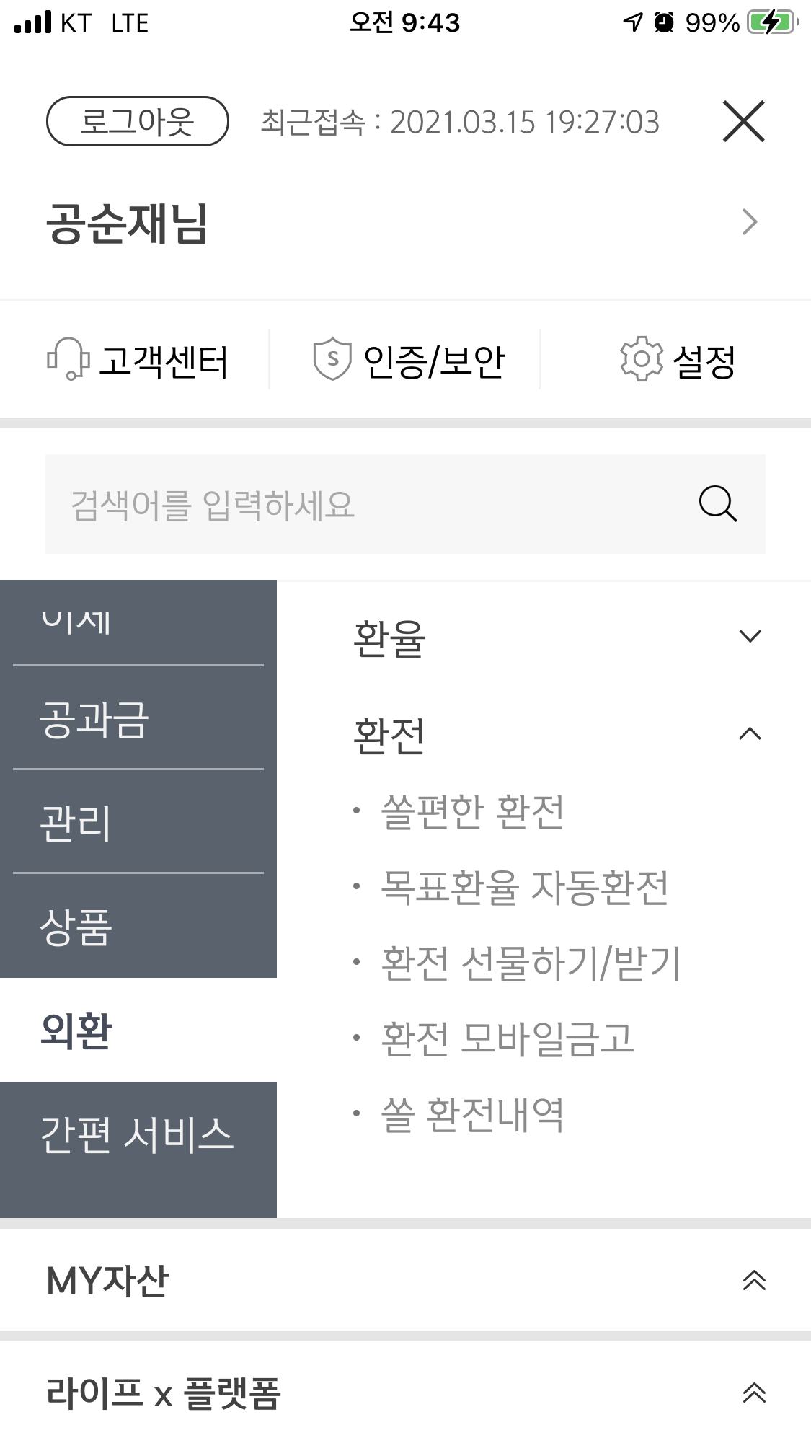
환전 모바일 앱(신한 쏠)
외환 > 환율
> 환전 > 쏠편한 환전(현찰 수령)
> 환전 모바일 금고 (개인계좌에서 보관 가능)
단점 : 매수 후 다음날 매도 가능(같은 날 매수, 매도를 할 수 없음)
장점 : 2,000달러 까지 거래 가능
(매수)
환전 모바일 금고 > 금고 입고 > 통화 선택 > 달러 금액 입력 > ‘수령장소’ Skip
(매도)
환전 모바일 금고 > 환전내역 조회/출금 > ‘원화로 수령(재환전)’

Slide 27
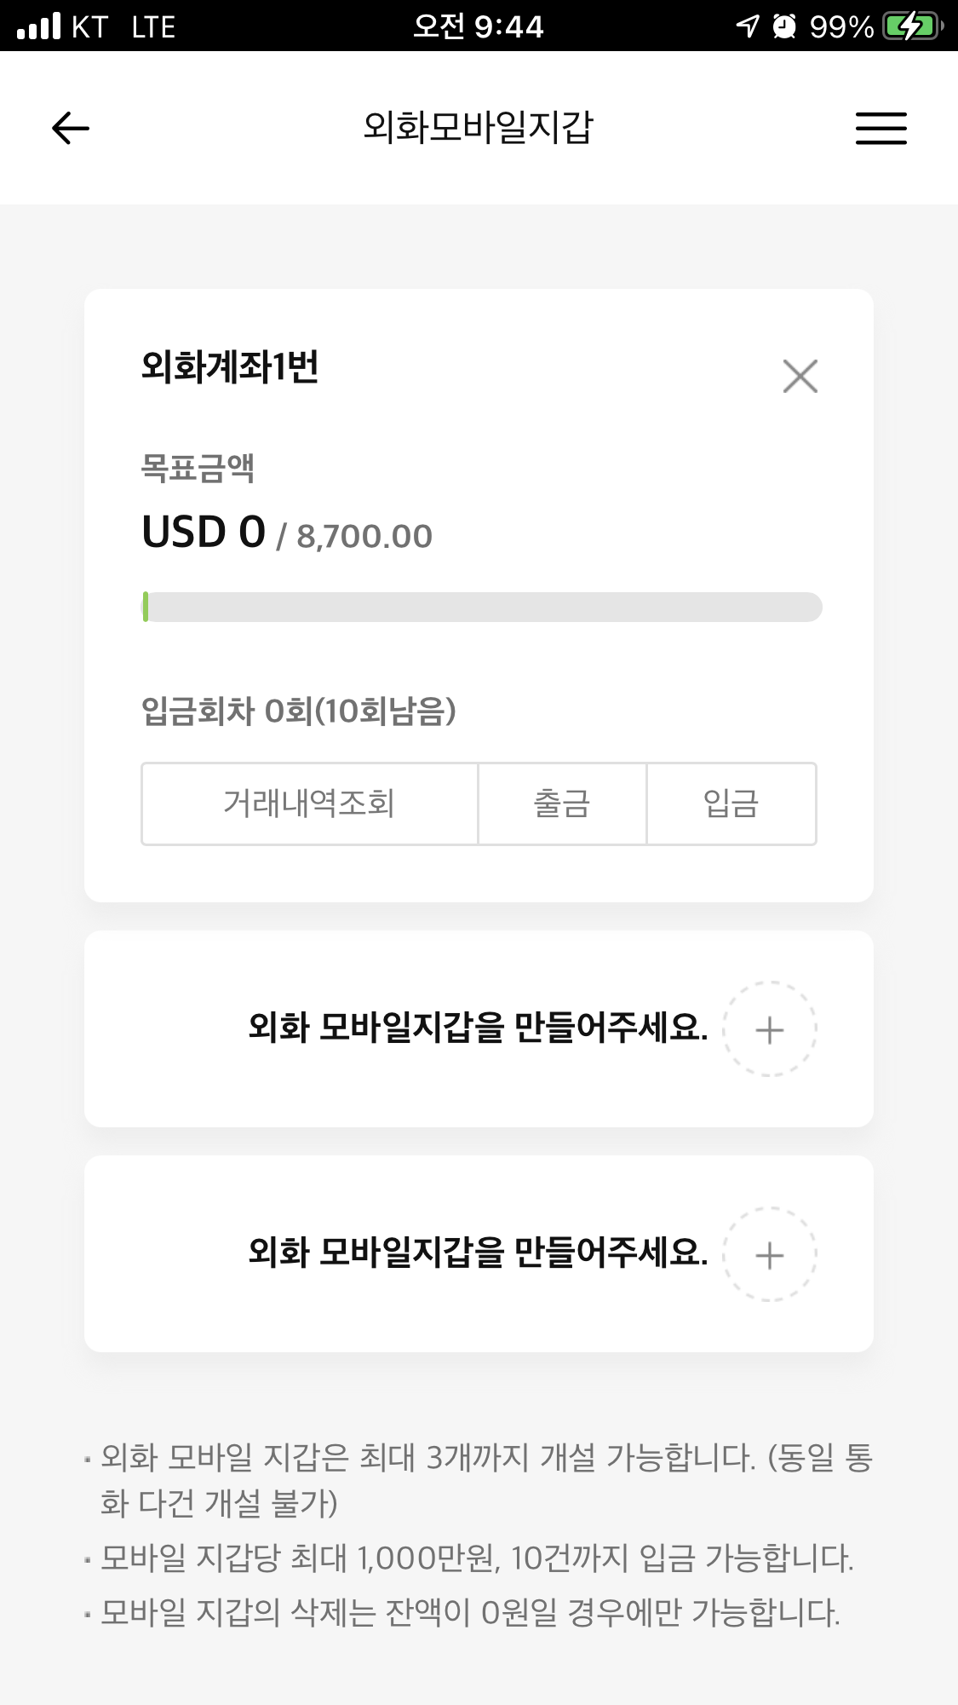
환전 모바일 앱(국민은행 리브)
외환 > 외화지갑
처음에는 외환지급을 만들어야 함(최대 1,000만원까지 가능)
(매수)
메뉴 > 입금(매수)
(매도)
메뉴 > 출금(매도)

Slide 28
달러
원 달러 환율은 결국 달러 지수에 수렴
예)
2016년 1월 (달러 갭 비율 : 8.24)
2016년 1월 (달러 갭 비율 : 8.34)
(해석)
달러 매수

